Slide 1

однозначные и Многозначные
слова

Slide 2

СЛОВО может иметь
одно лексическое значение
два или более
лексических
значения
однозначные
многозначные

Slide 3
Однозначные слова

Slide 4
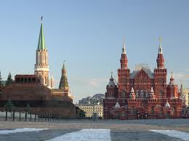
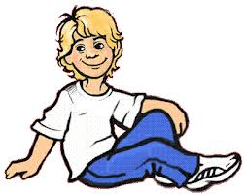
Имена собственные (Иван, Москва).

Slide 5
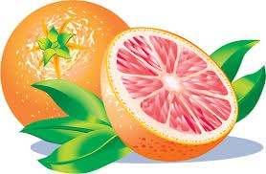
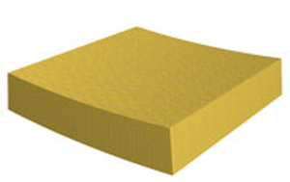
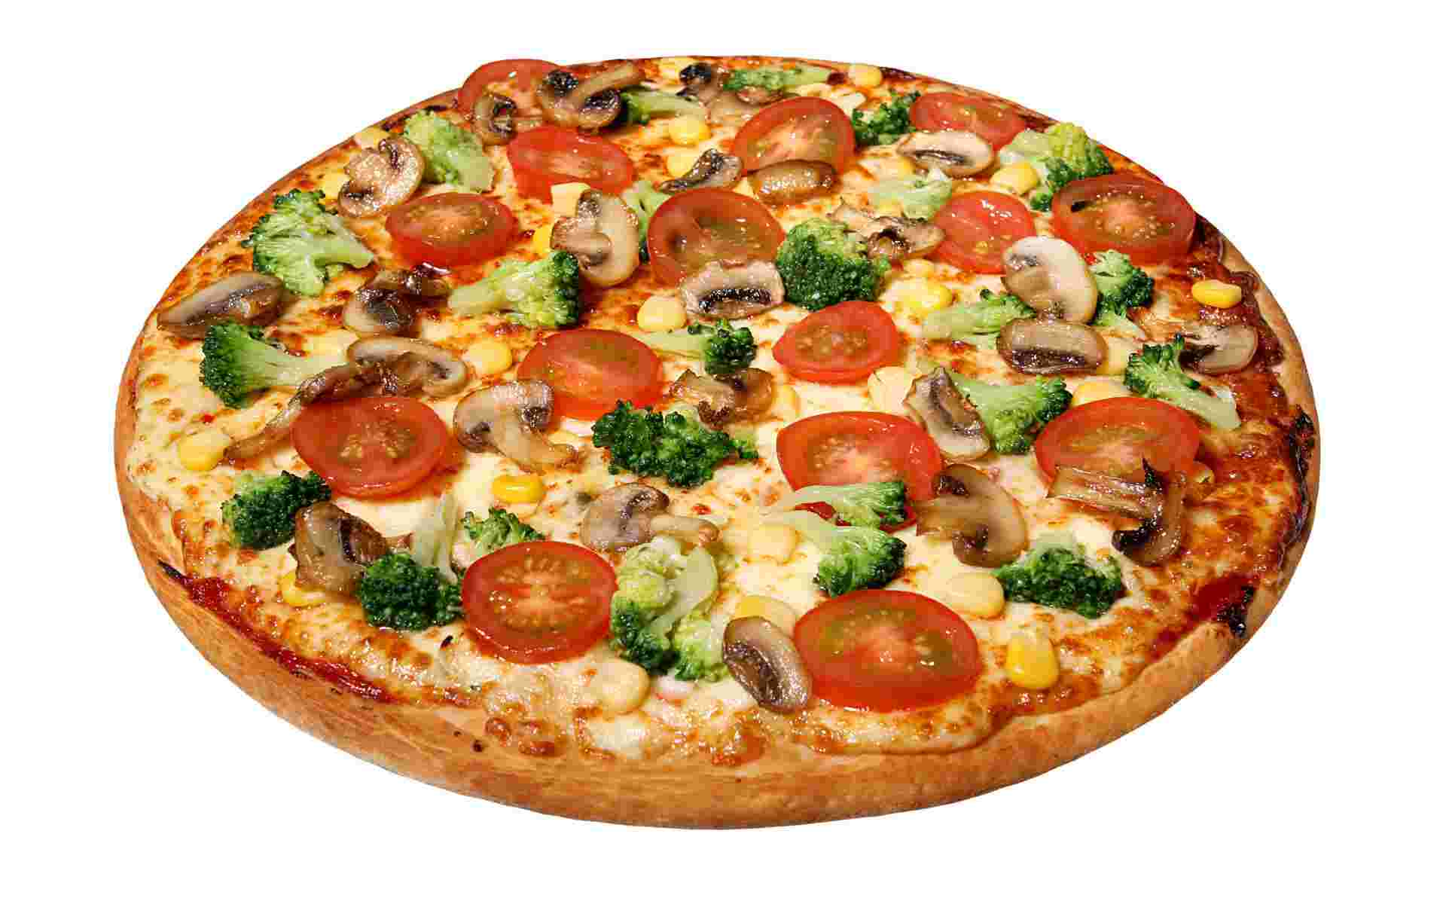
Недавно возникшие слова, которые еще редко употребляются (грейпфрут, пицца, поролон).

Slide 6
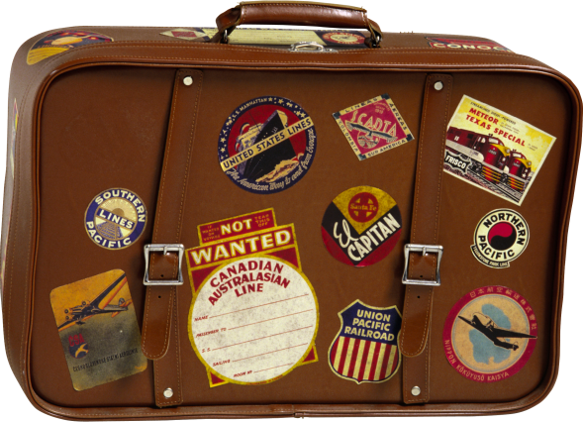
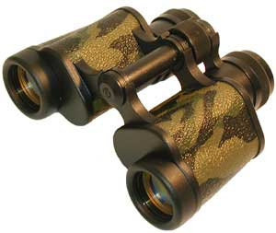
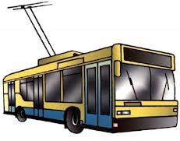
Слова, которые носят предметный характер (бинокль, троллейбус, чемодан).

Slide 7
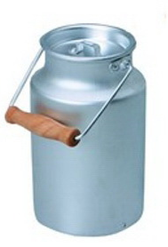
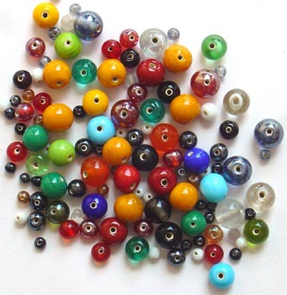
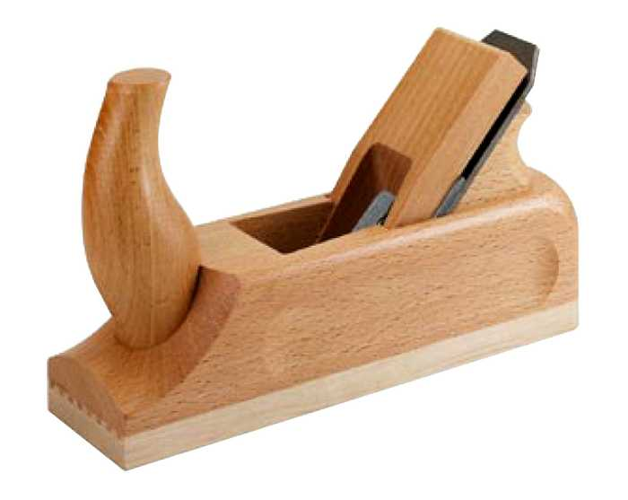
Многие слова обозначают предметы специального назначения и поэтому в речи используются редко (бидон, бисер, рубанок).

Slide 8
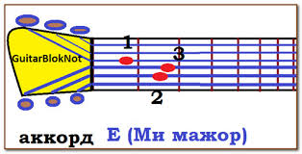
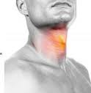
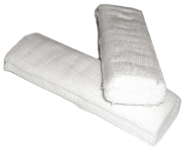
Термины: ангина, аккорд, бинт.

Slide 9
Многозначные слова

Slide 10
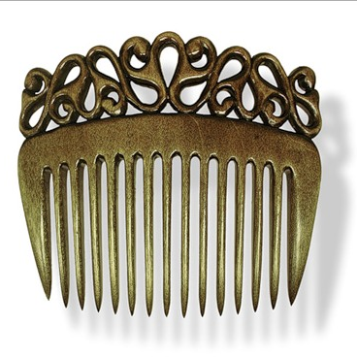
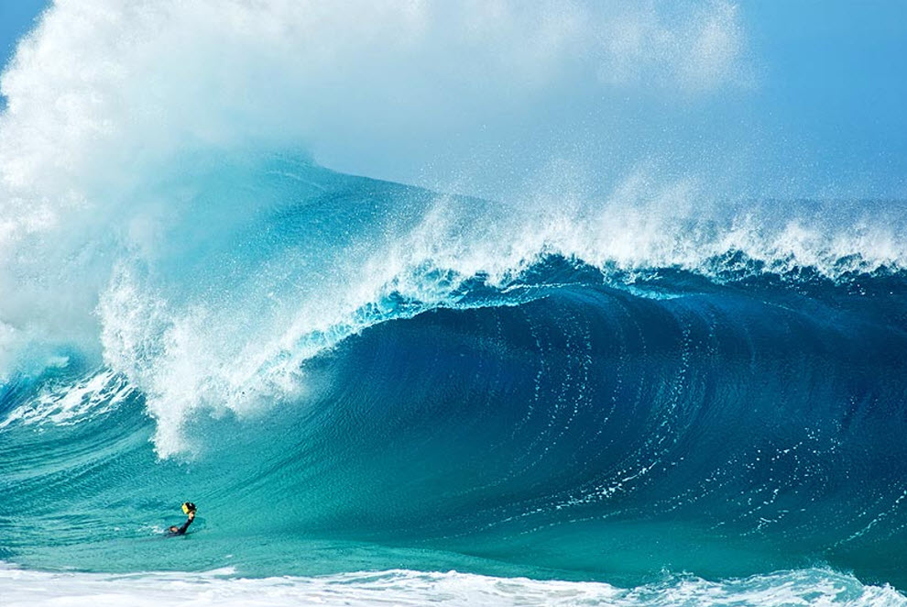
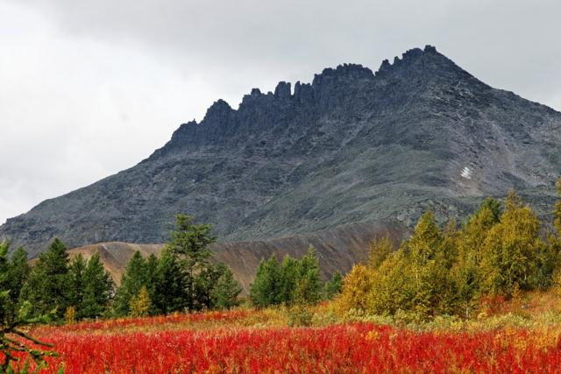
Одним и тем же словом могут называться разные предметы, признаки, действия.
Например, словом гребень обозначается и предмет для расчесывания волос, и вершина горы, и верх волны.
При этом между данными предметами имеется сходство в форме.

Slide 11

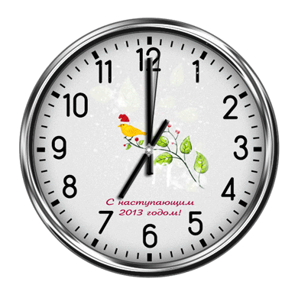
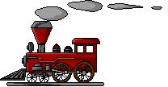

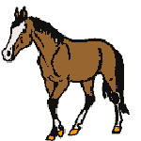
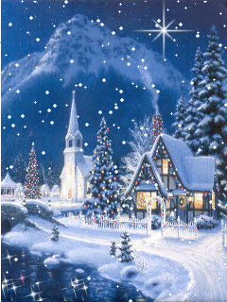

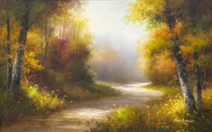

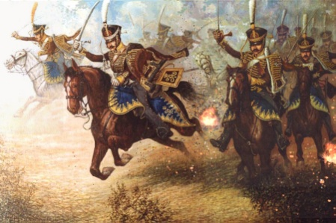
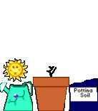

часы идут
идет урок
лошадь идет
идти под парусом
поезд идет
Многозначные слова могут иметь от двух до двух десятков и более значений (например, у слова идти в словаре Ожегова выделено 26 значений).
дым идет
снег идет
идет гроза
дорога идет через лес
идти в бой
шляпка идет девушке
идет в рост

Slide 12
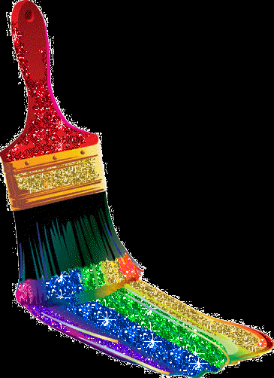
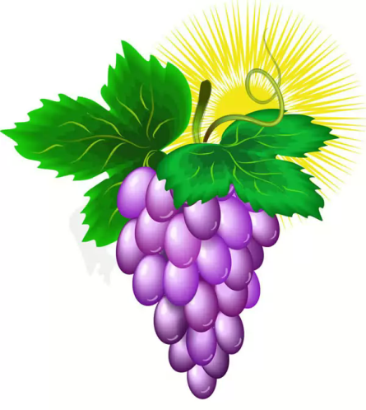
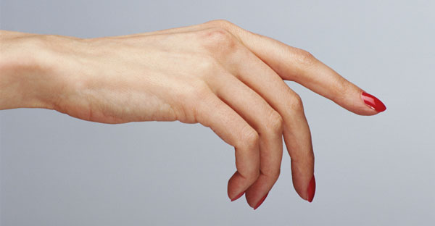
Многозначные слова могут быть разными частями речи
Имя существительное

Slide 13
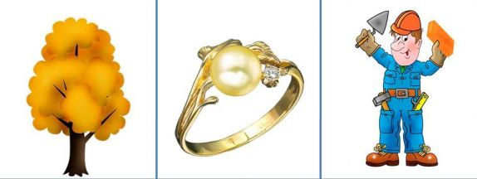
Имя прилагательное
золотое кольцо
золотые руки

Slide 14
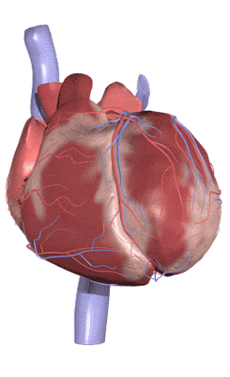
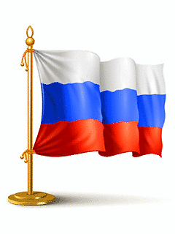
Глагол
бьётся сердце
бьётся знамя

Slide 15
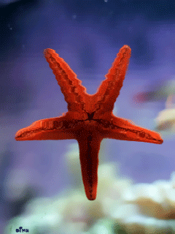

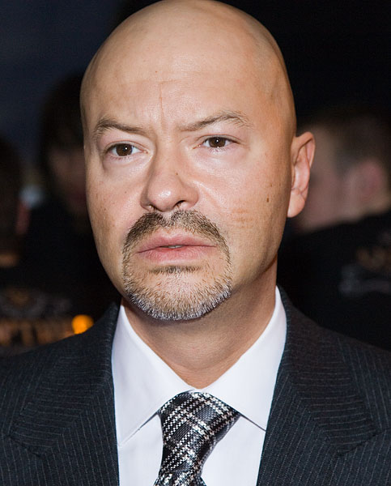
Определить конкретное значение многозначного слова можно только в контексте: звезда — на небе зажглись звезды; звезда экрана; морская звезда.

Slide 16
Многозначное
СЛОВО
прямое значение слова
переносное значения

Slide 17
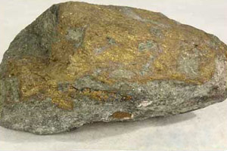
Прямое значение слова – это его основное лексическое значение.
Медная руда

Slide 18

Переносное значение слова – это его вторичное значение, которое возникло на основе прямого и связано с ним по смыслу.
Медные волосы

Slide 19
Часто в переносном значении употребляется названия животных:
зайчишкой называют трусливого,
лисой – хитрого,
ослом или бараном – глупого,
медведем или слоном – неуклюжего,
львом – смелого, отважного человека.

Slide 20
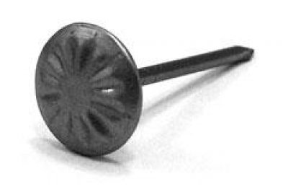
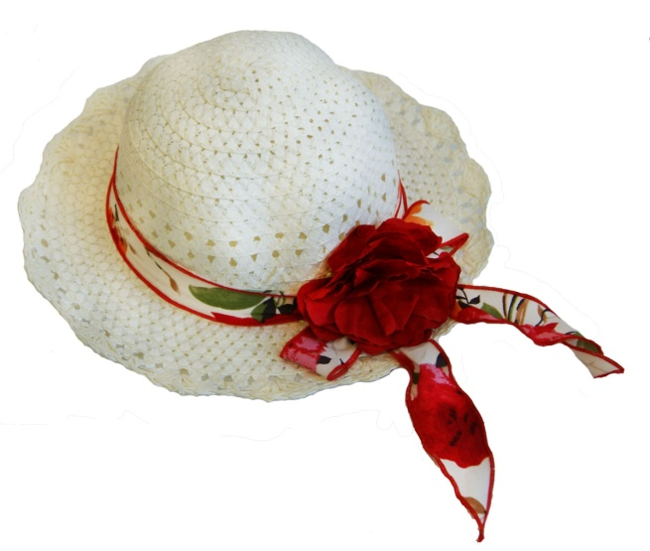
Прямые и переносные значения слов различаются в словосочетаниях и предложениях.
шляпка девочки – шляпка гвоздя

Slide 21
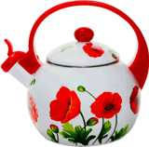
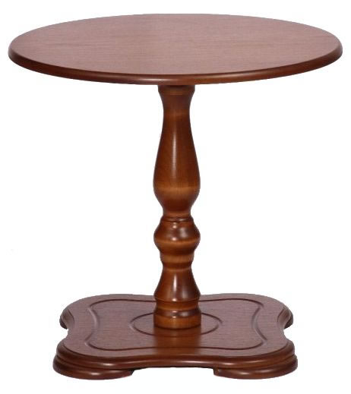
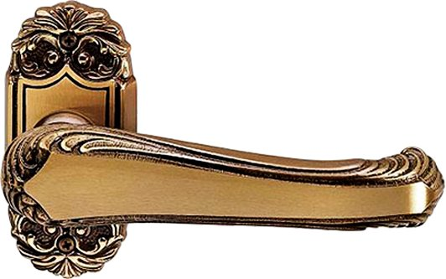
Переносные значения могут стать прямыми у многозначных слов
носик чайника, ручка двери, ножка стола

